Slide 1
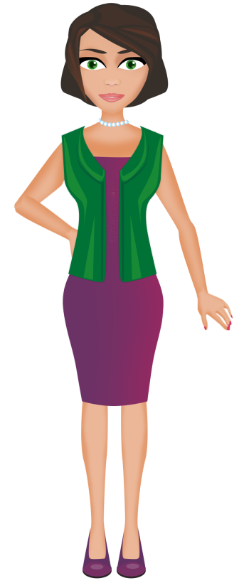


Modalverben
Was ist ein Verb?
Was sind Vollverben?
Was sind Hilfsverben?
Was sind Modalverben?

Slide 2


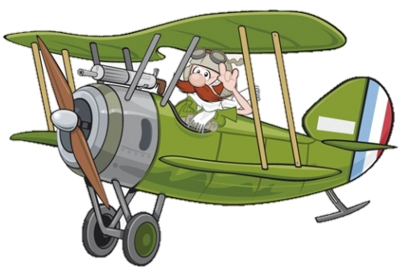

Die Grundform des Verbs nennt man Infinitiv.
Was ist ein Verb?
ich spiele
du spielst
spielen
wir spielen
lesen
Das Verb
fliegen
Mit Verben sagt man, was jemand tut oder was geschieht.
Er liest ein Buch.
Er ist mit dem Flugzeug geflogen.

Slide 3
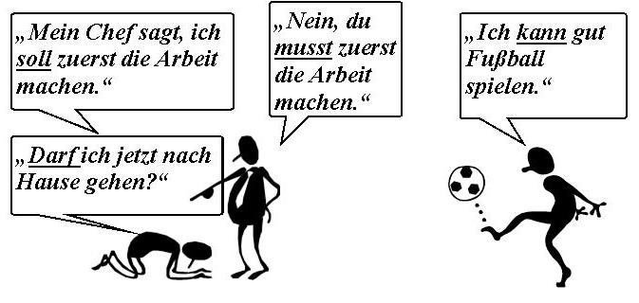
Das Verb
Vollverben
Hilfsverben
Modalverben
spielen
fahren
haben
sein
wollen
sollen
schwimmen
werden
müssen
können
dürfen
mögen
Er spricht Deutsch.
Ich habe gespielt.
möchten
Du schwimmst.
Wir sind gelaufen.
Sie singen.

Slide 4
Konjugation der
Modalverben im Präsens

Slide 5
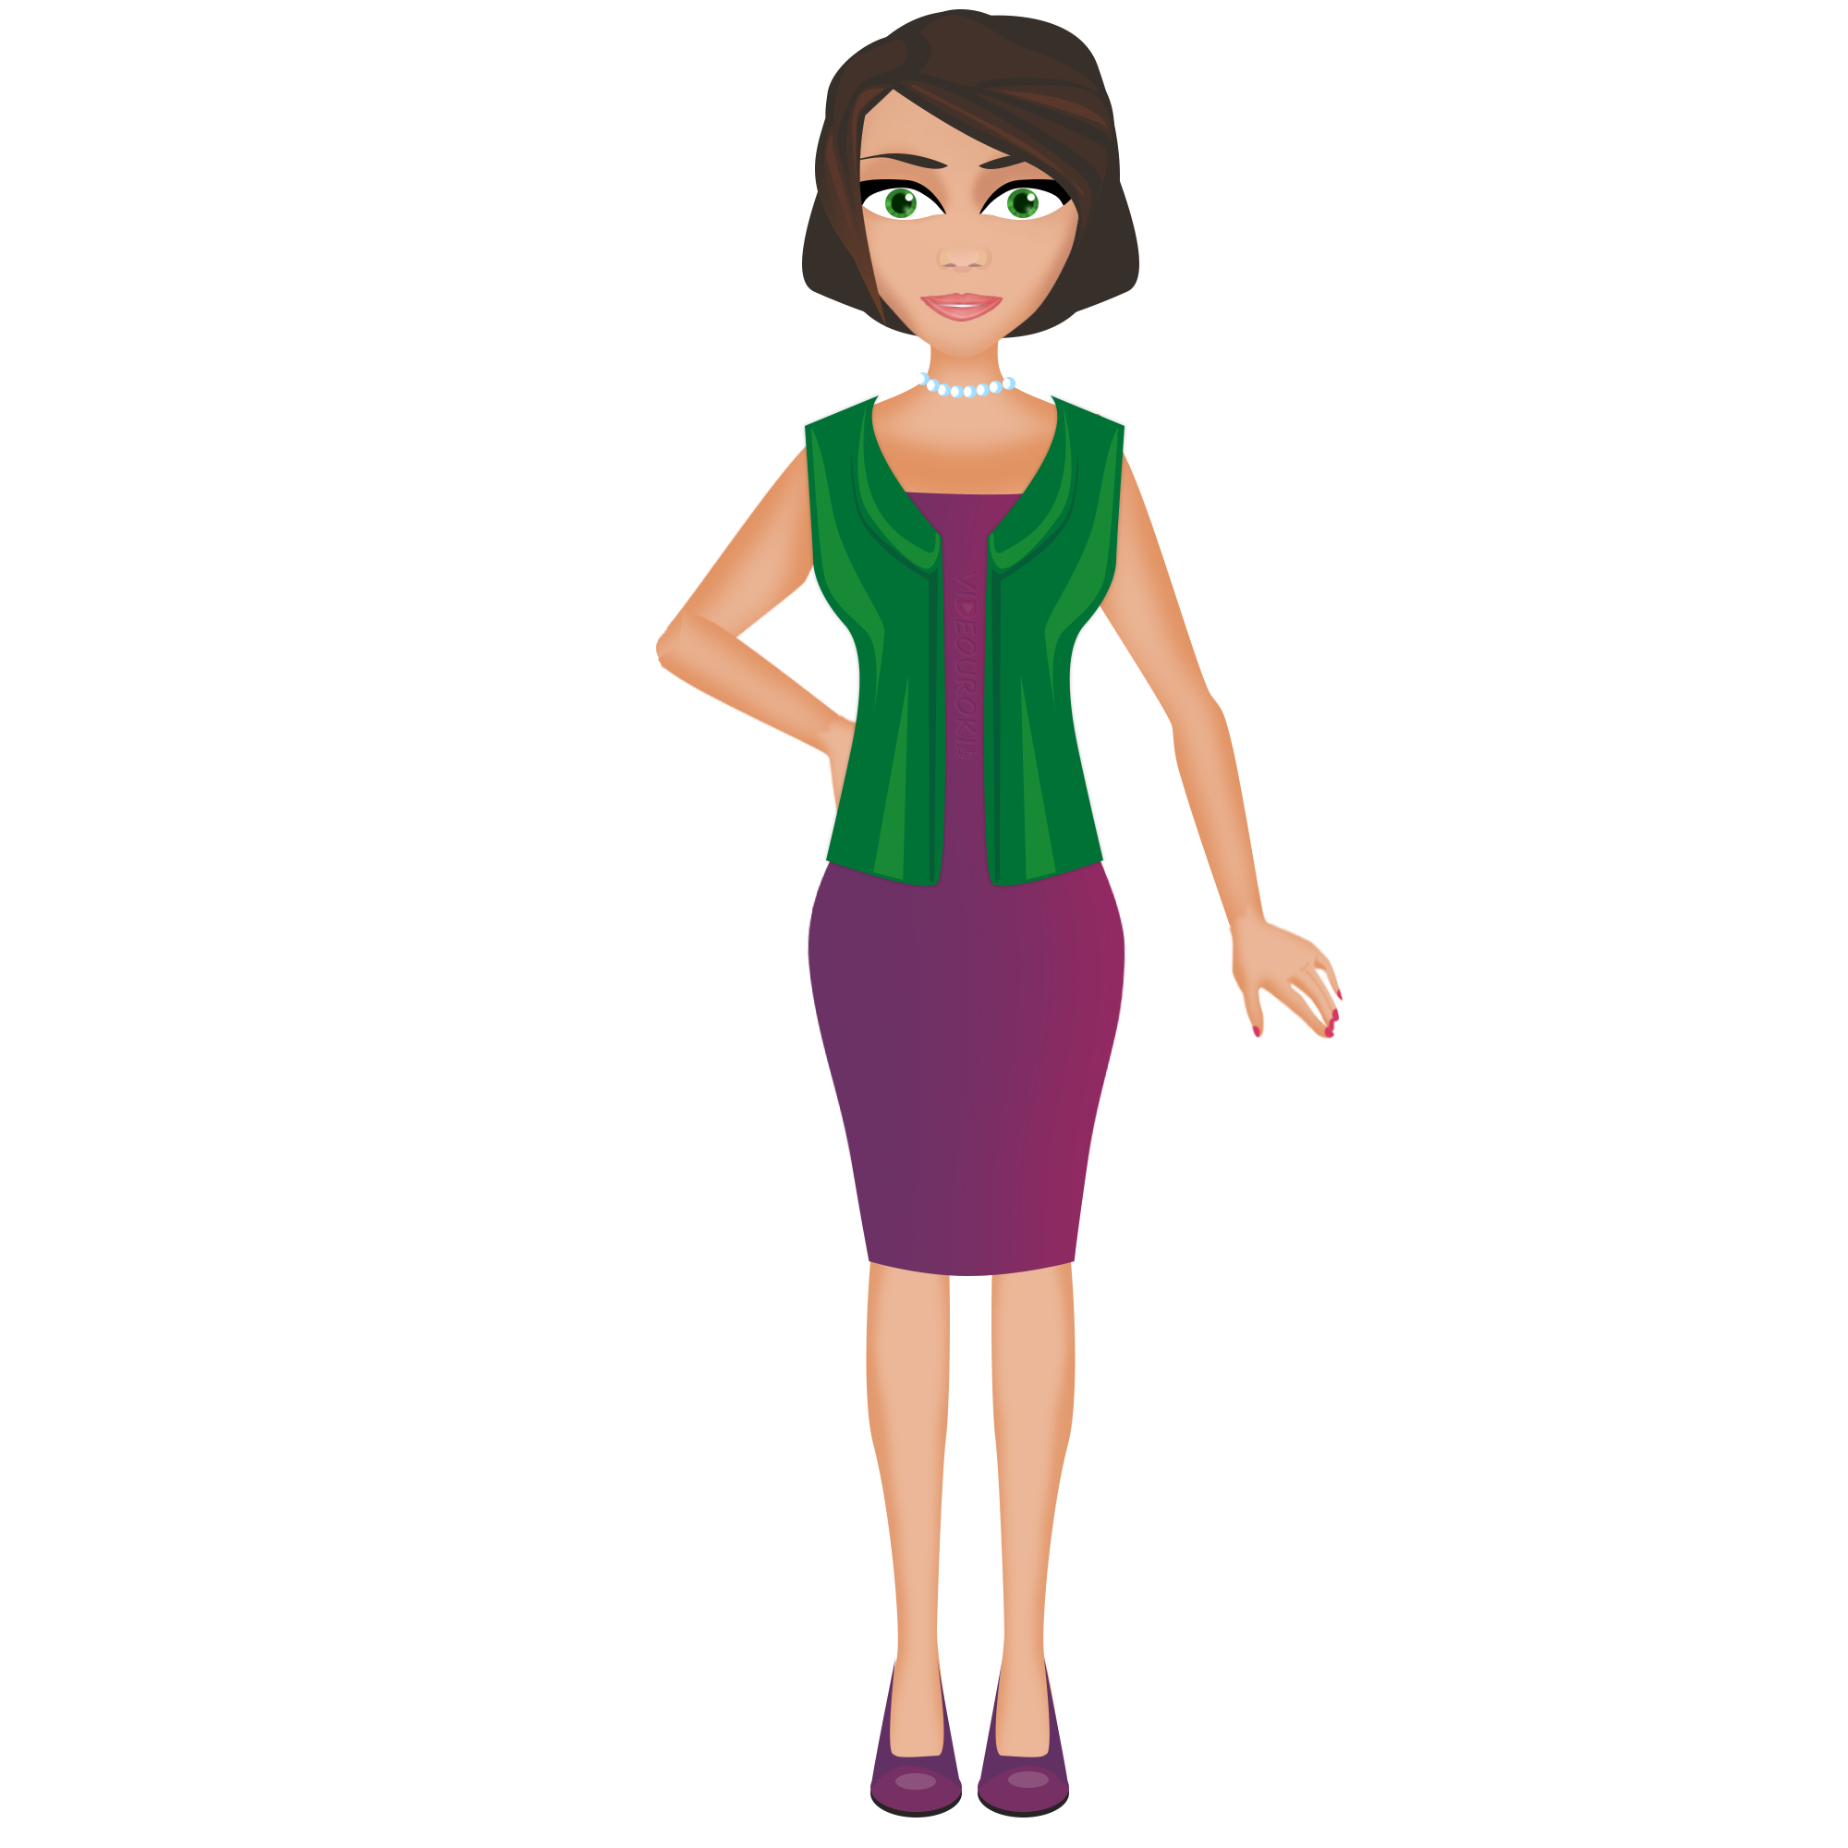
Konjugation der
Modalverben im Präsens
 | wollen | sollen | können | müssen | dürfen | mögen | möchten
ich | will | soll | kann | muss | darf | mag | möchte
du | willst | sollst | kannst | musst | darfst | magst | möchtest
er/sie/es | will | soll | kann | muss | darf | mag | möchte
wir | wollen | sollen | können | müssen | dürfen | mögen | möchten
ihr | wollt | sollt | könnt | müsst | dürft | mögt | möchtet
Sie/sie | wollen | sollen | können | müssen | dürfen | mögen | möchten
Sing.
Pl.
Der Infinitiv ist immer wie die erste Person Plural ‚wir‘ und ‚Sie‘.
Im Singular ändert der Vokal.
Die erste und die dritte Person Plural sind auch immer gleich.

Slide 6
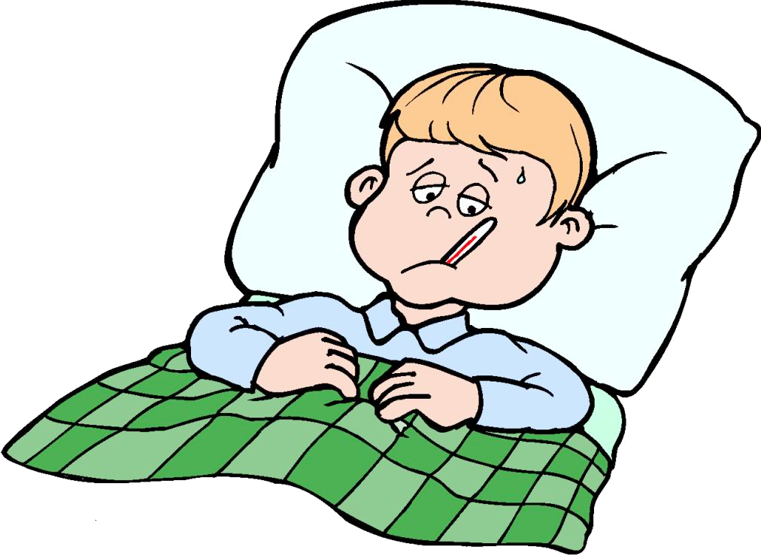
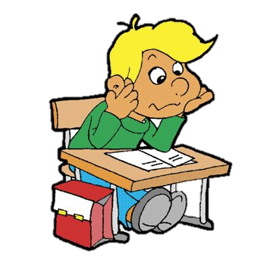
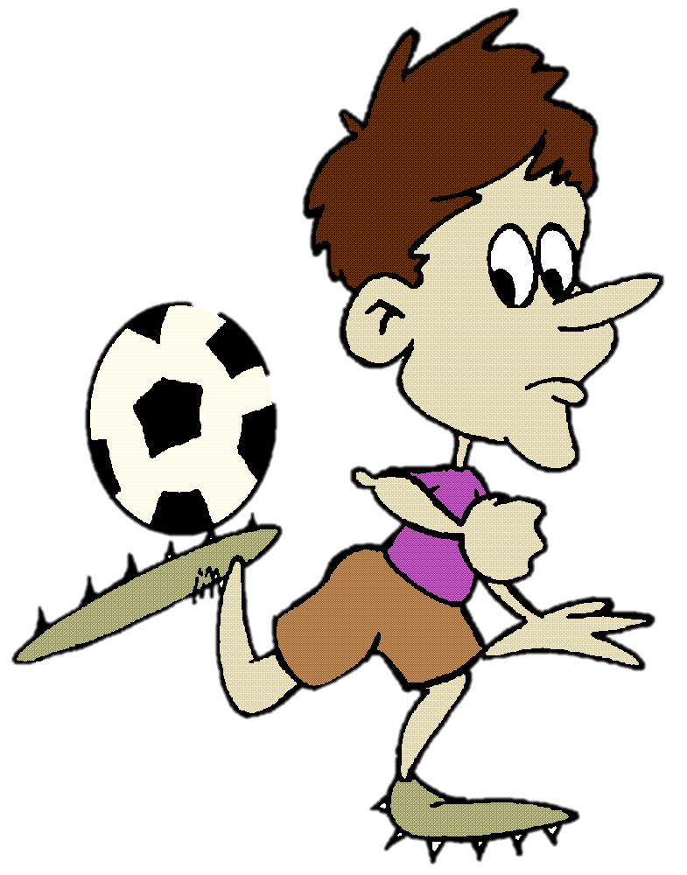


müssen
müssen
ich | muss
du | musst
Er/sie/es | muss
wir | müssen
ihr | müsst
Sie/sie | müssen
eine Notwendigkeit
Ich bin krank und muss zu Hause bleiben.
ein Zwang
Die Schüler müssen Hausaufgaben machen.
wollen
wollen
ich | will
du | willst
Er/sie/es | will
wir | wollen
ihr | wollt
Sie/sie | wollen
ein Wunsch oder ein Wille
Ich will spielen.
Sing.
Ich will dir etwas Wichtiges erzählen.
ein Plan
Pl.
Im Juni wollen wir nach Italien fliegen.

Slide 7

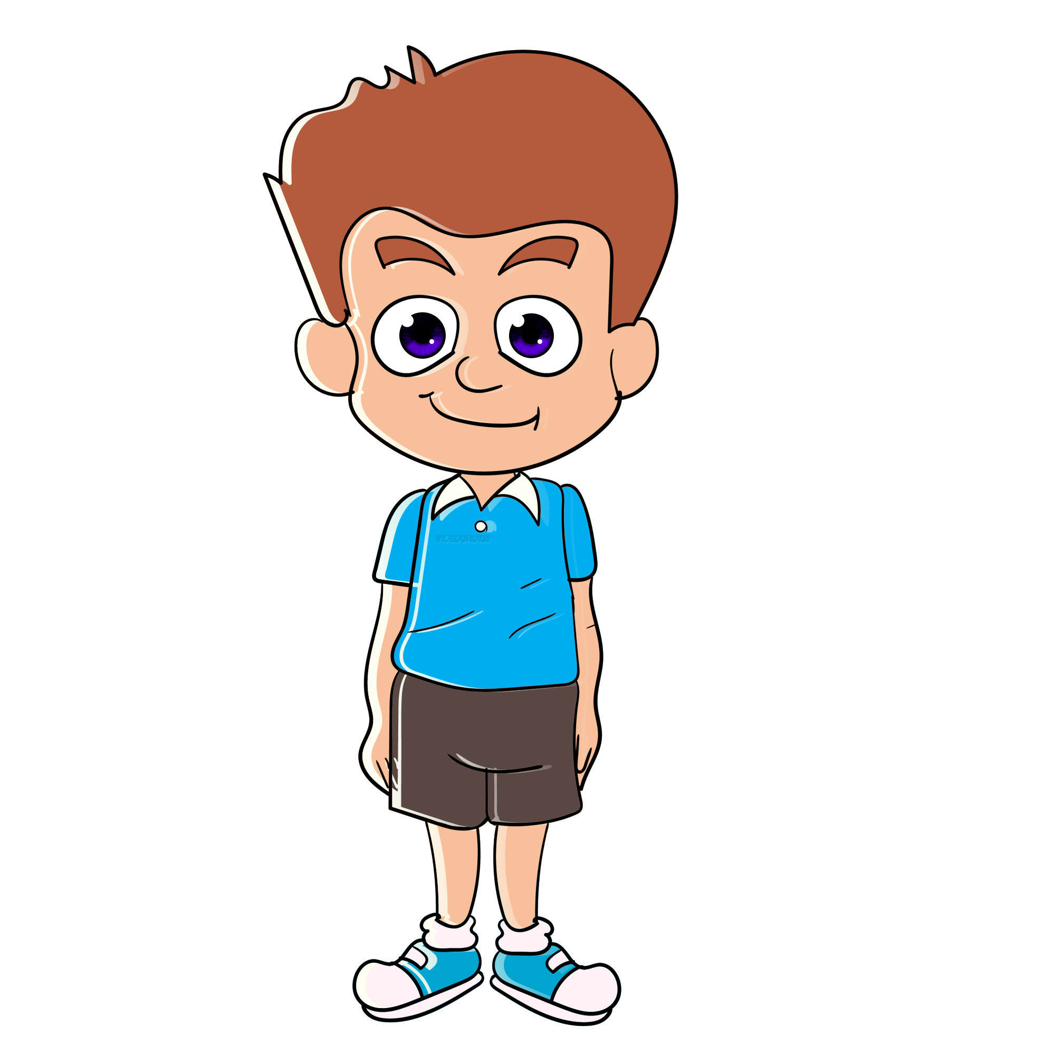
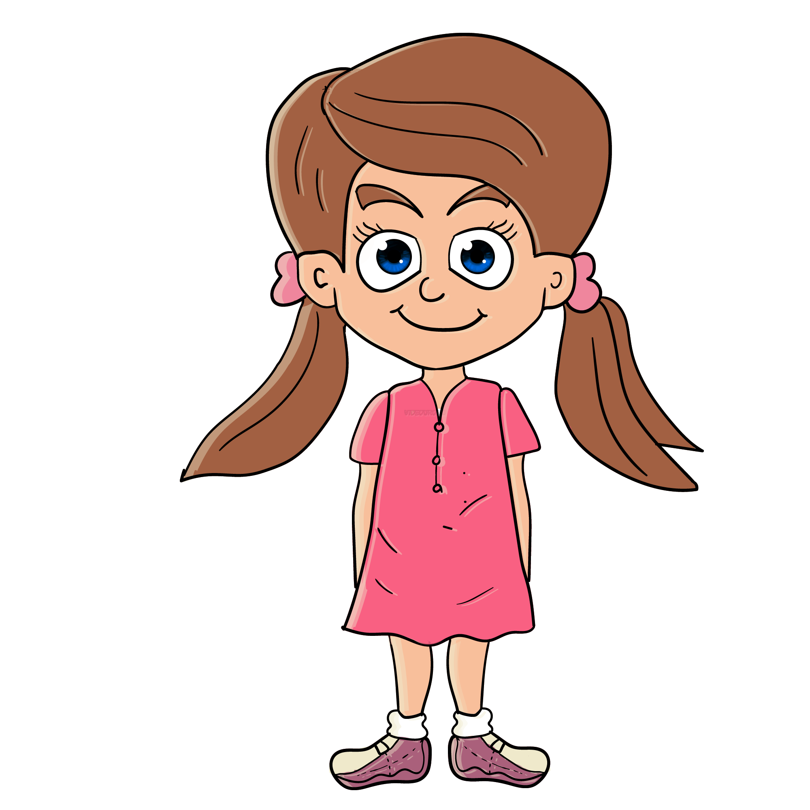
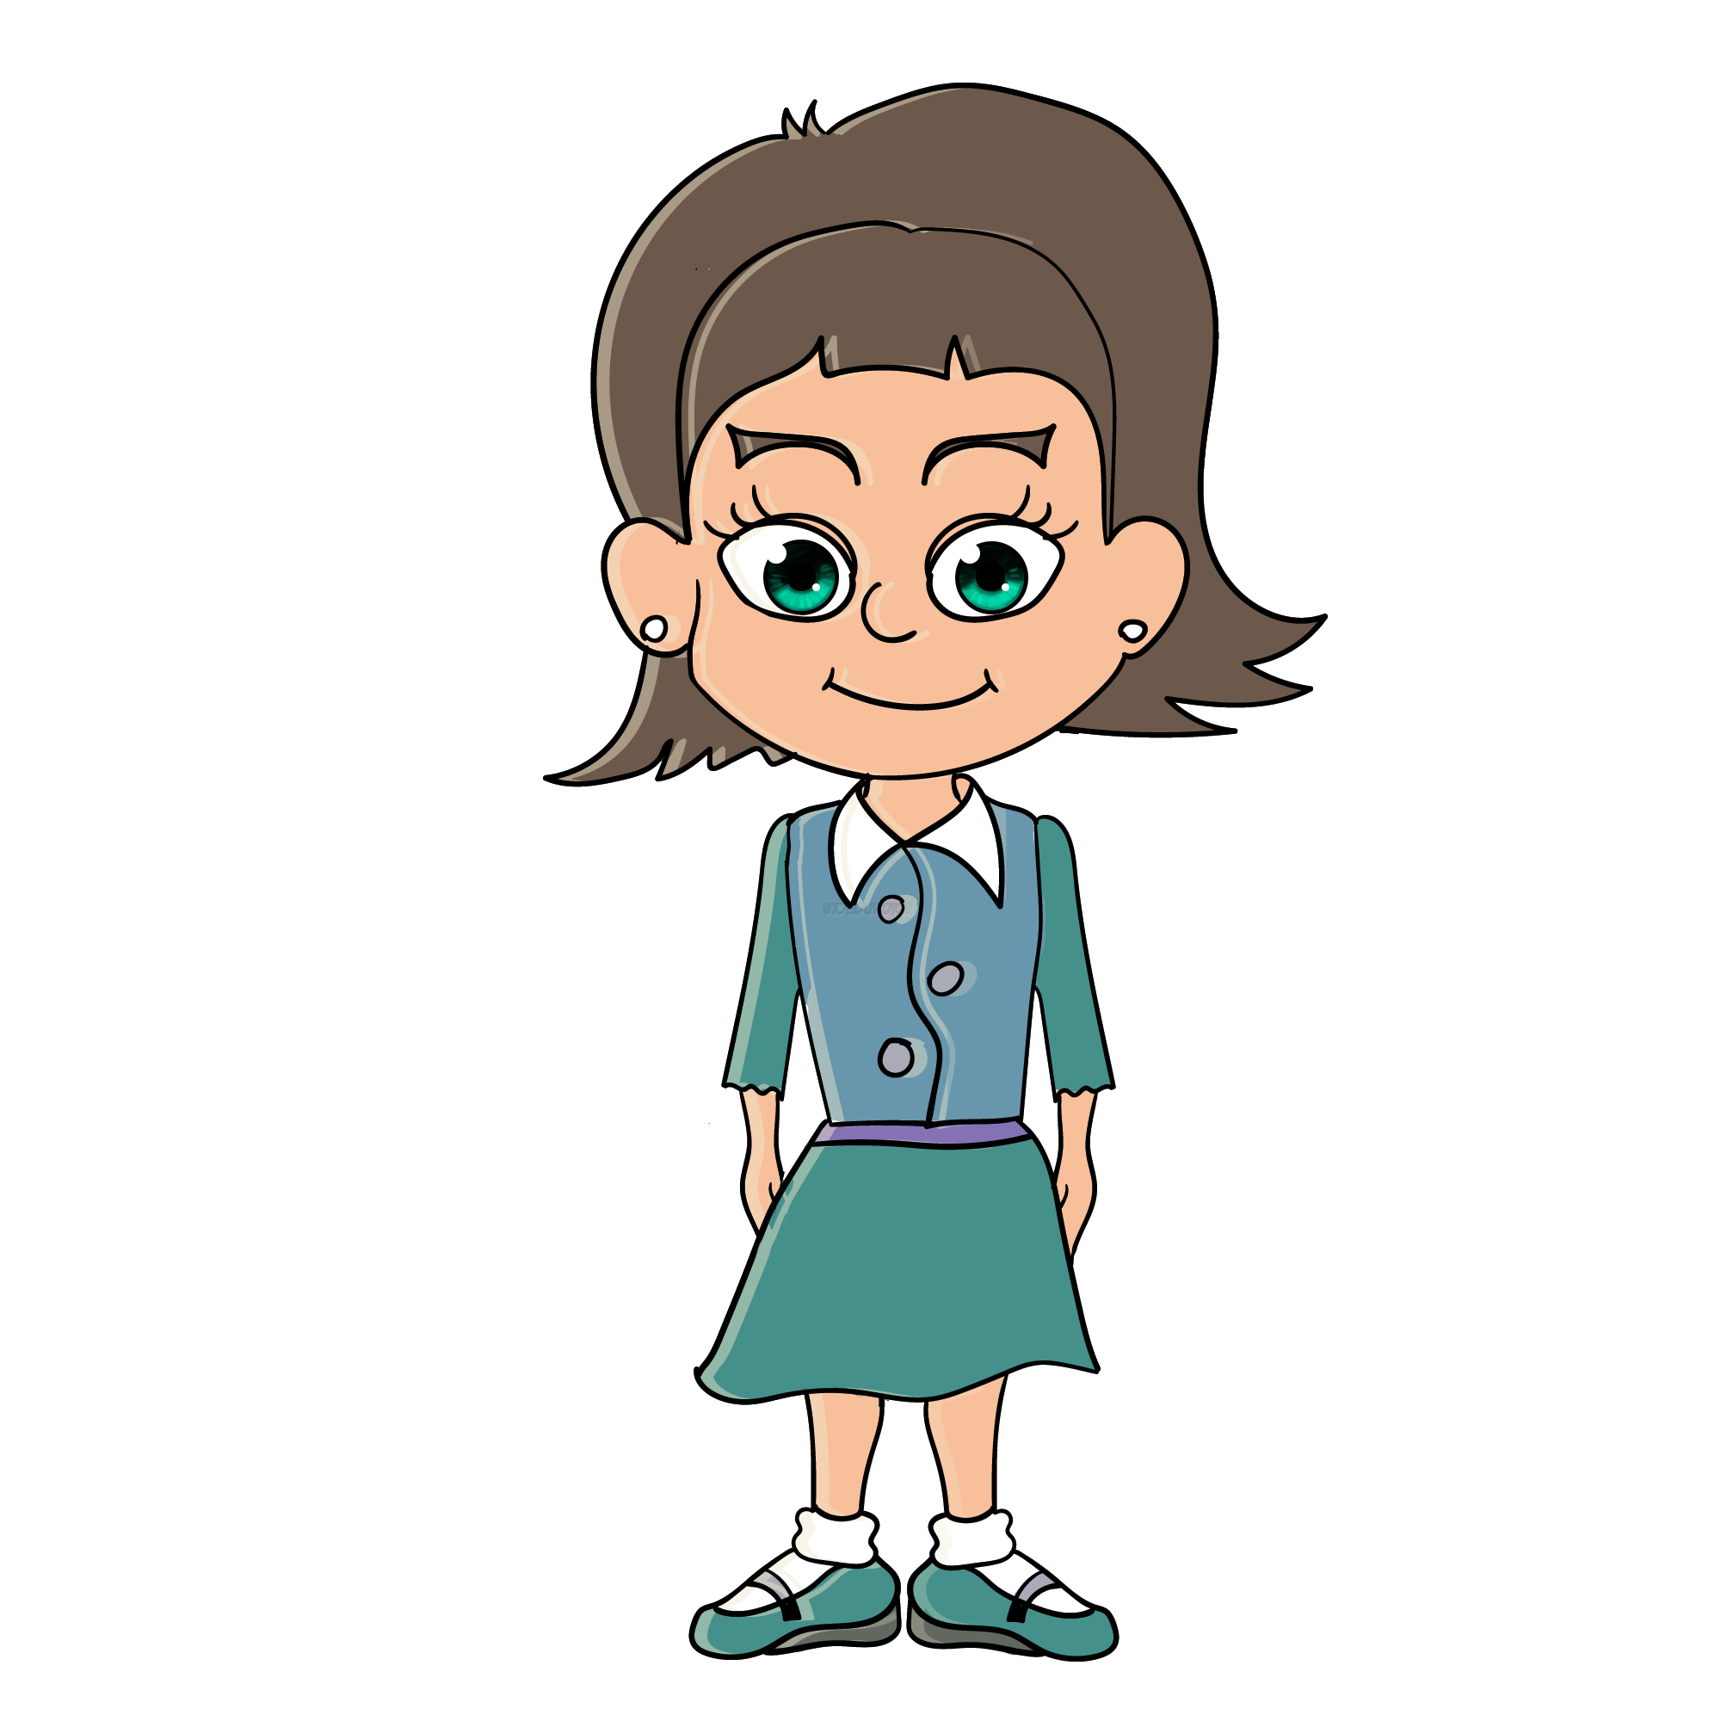
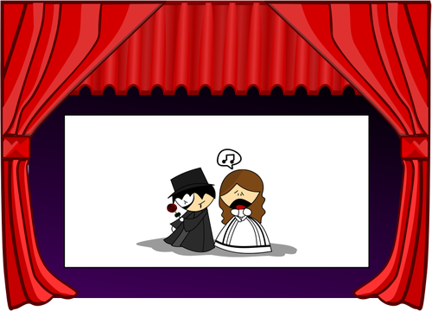
sollen
sollen
ich | soll
du | sollst
Er/sie/es | soll
wir | sollen
ihr | sollt
Sie/sie | sollen
ein Gebot, ein Gesetz oder eine moralische Norm
Ich soll mit ihnen gehen.
Soll ich lesen?
Ich soll mit ihnen gehen.
Soll ich schreiben?
Soll ich dir helfen?
können
können
ich | kann
du | kannst
Er/sie/es | kann
wir | können
ihr | könnt
Sie/sie | können
eine Möglichkeit oder Gelegenheit
Ich kann heute nicht ins Kino gehen.
eine Fähigkeit oder Unfähigkeit
2 + 2 = 4
Ich kann gut rechnen.

Slide 8


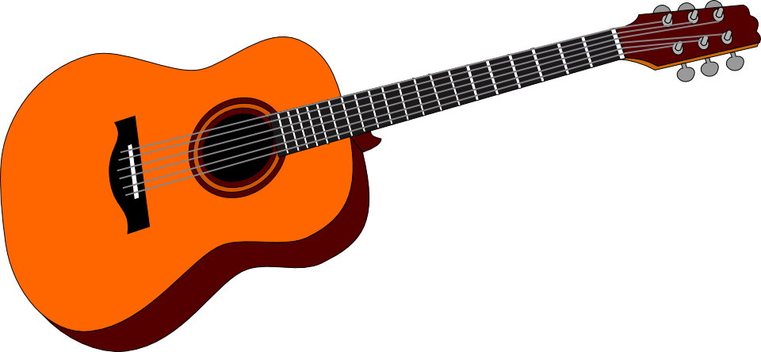
dürfen
dürfen
ich | darf
du | darfst
Er/sie/es | darf
wir | dürfen
ihr | dürft
Sie/sie | dürfen
Erlaubnis oder Verbot
Tom darf am Wochenende bis 24
Uhr aufbleiben.
Du darfst hier nicht parken.
mögen
mögen
ich | mag
du | magst
Er/sie/es | mag
wir | mögen
ihr | mögt
Sie/sie | mögen
wenn er etwas schön, sympathisch oder nett findet
Mein Freund mag Gitarre spielen.

Slide 9
müssen
man muss – нужно, надо
können
man kann – можно
man könnte – можно было бы
sollen
man soll – нужно, надо
dürfen
man darf – можно, разрешается
man darf nicht – нельзя, не разрешается
möchten
man möchte – хотелось бы
Man muss die Schulsachen zum Unterricht mitbringen.
Man kann in Deutschland viele Verkehrsmittel sehen.
Man darf nicht auf der Straße spielen.

Slide 10

Modalverben
Mit Verben sagt man, was jemand tut oder was geschieht.
Vollverben | Hilfsverben | Modalverben
springen | haben | wollen | müssen
lesen | sein | sollen | dürfen
hören | werden | können | mögen
 |  | möchten

